Slide 1
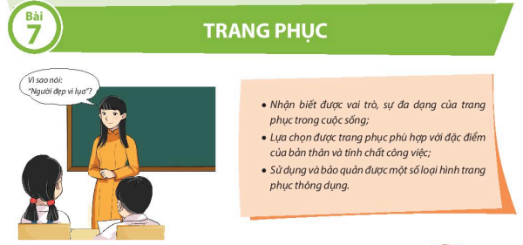

Slide 2

MỤC TIÊU
- Nhận biết được vai trò, sự đa dạng của trang phục trong cuộc sống.
- Lựa chọn được trang phục phù hợp với đặc điểm của bản thân và tính chất công việc;
- Sử dụng và bảo quản được một số loại hình trang phục thông dụng.

Slide 3
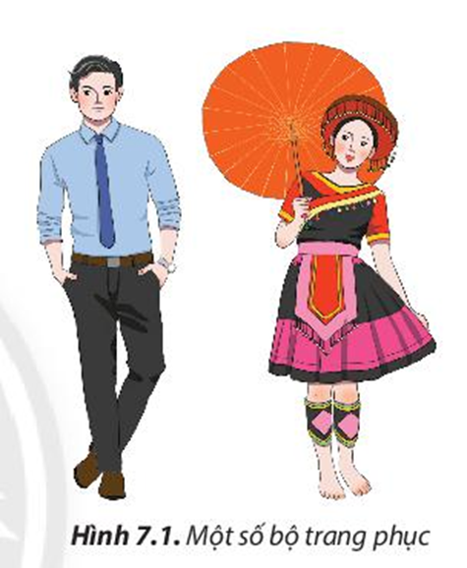
1. TRANG PHỤC VÀ VAI TRÒ CỦA TRANG PHỤC
1. Quan sát Hình 71, em hãy kể tên những vật dụng trong các bộ trang phục người mẫu mặc và mang trên người?
Ngôi nhà được trang bị hệ thống điều khiển tự động hay bán tự động cho các thiết bị trong gia đình Điều đó giúp cuộc sống trở nên tiện nghi hơn đảm bảo an ninh an toàn và tiết kiệm năng lượng.
- Những vật dụng trong các bộ trang phục người mẫu mặc và mang trên người:
+ Nam: áo quần, cà vạt, thắt lưng, đồng hồ, giày.
+ Nữ: áo, váy, ô (dù), nón đội đầu, đai lưng
Hình 7.1 Một số bộ trang phục

Slide 4
1. TRANG PHỤC VÀ VAI TRÒ CỦA TRANG PHỤC
2. Hãy kể thêm những vật dụng chúng ta thường mặc và mang trên người?
Ngôi nhà được trang bị hệ thống điều khiển tự động hay bán tự động cho các thiết bị trong gia đình Điều đó giúp cuộc sống trở nên tiện nghi hơn đảm bảo an ninh an toàn và tiết kiệm năng lượng.
- Những vật dụng chúng ta thường mặc và mang trên người: áo, quần (váy), mũ, khăn quàng, thắt lưng, tất, giày…
3. Những vật dụng nào được gọi là trang phục?
- Tất cả các vật dụng trên được gọi là trang phục.
Hình 7.1 Một số bộ trang phục

Slide 5

I. Trang phục và vai trò của trang phục:
- Trang phục bao gồm quần áo và một số vật dụng khác đi kèm như mũ, giày, tất, khăn choàng,... Trong đó quần áo là những vật dụng quan trọng nhất.
- Trang phục rất đa dạng, phong phú theo nhu cầu may mặc của con nguời. 

Slide 6
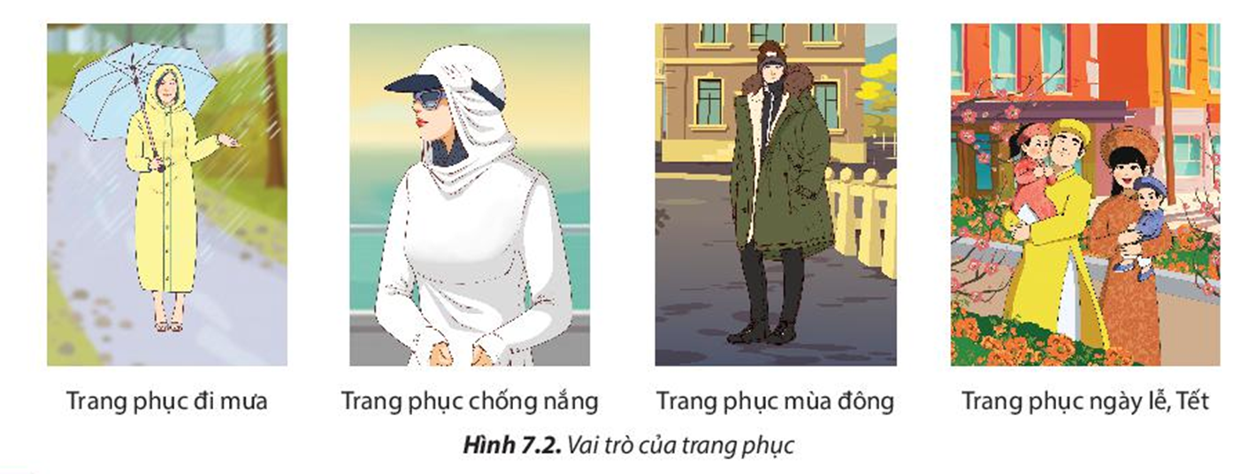
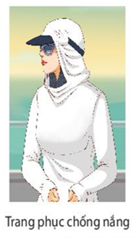
1. TRANG PHỤC VÀ VAI TRÒ CỦA TRANG PHỤC
Trong mỗi trường hợp trong Hình 7.2 dưới đây, trang phục giúp ích cho con người như thế nào?
Ngôi nhà được trang bị hệ thống điều khiển tự động hay bán tự động cho các thiết bị trong gia đình Điều đó giúp cuộc sống trở nên tiện nghi hơn đảm bảo an ninh an toàn và tiết kiệm năng lượng.
Làm đẹp
cho con người
Bảo vệ cơ thể con người chống lại những tác hại của môi trường
Hình 7.2. Vai trò của trang phục

Slide 7


1. Trang phục và vai trò của trang phục
- Trang phục bao gồm quần áo và một số vật dụng đi kèm như mũ, giày, tất, khăn choàng,...
- Trang phục rất đa dạng, phong phú theo nhu cầu may mặc của con nguời.
Vai trò của trang phục:
+ Bảo vệ cơ thể chống lại những tác hại của môi trường.
+ Làm đẹp cho con người trong mọi hoạt động.

Slide 8
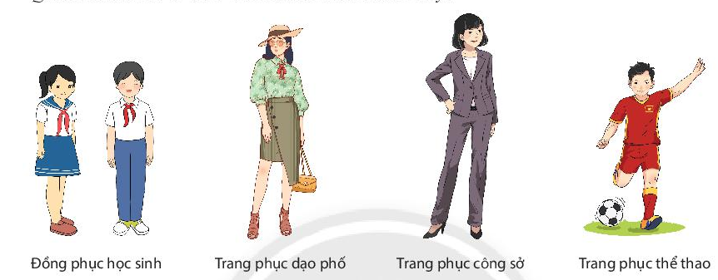
2. Các loại trang phục
Quan sát Hình 7.3 và trả lời các câu hỏi dưới đây:
1. Các trang phục trên đây được sử dụng trong hoàn cảnh nào?
2. Hãy kể thêm những loại trang phục khác mà em biết.
Ngôi nhà được trang bị hệ thống điều khiển tự động hay bán tự động cho các thiết bị trong gia đình Điều đó giúp cuộc sống trở nên tiện nghi hơn đảm bảo an ninh an toàn và tiết kiệm năng lượng.
Đi học
Đi làm
Đi chơi
Tập
thể dục thể thao

Slide 9
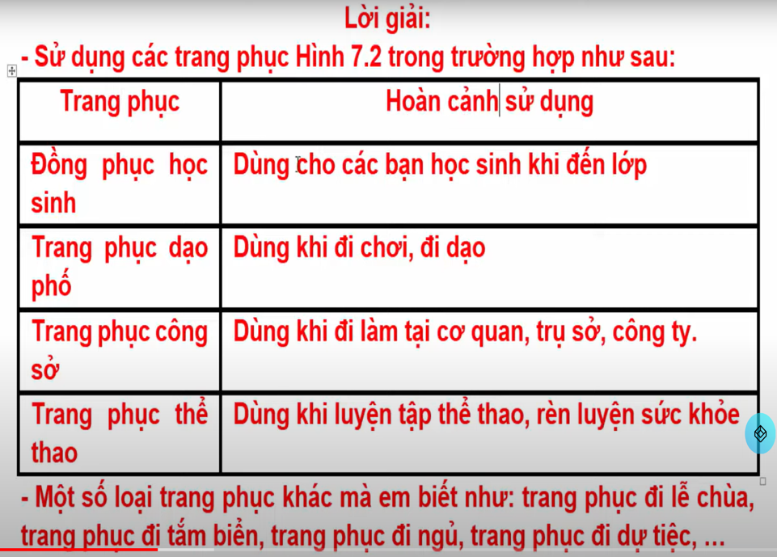
Đi học
Đi làm
Đi chơi
Tập
thể dục thể thao

Slide 10

2. Các loại trang phục:
-Trang phục rất đa dạng về kiểu dáng, chất liệu.
- Có nhiều loại trang phục tuỳ theo cách phân loại: theo thời tiết, theo công dụng, theo lứa tuổi, theo giới tính.

Slide 11
HOẠT ĐỘNG
LUYỆN TẬP

Slide 12
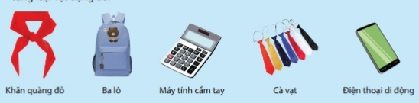
1/ Em hãy chỉ ra vật dụng nào là trang phục trong những vật dụng dưới đây. Nêu vai trò của từng vật dụng đó.
- Khăn quàng đỏ là trang phục trong đồng phục của Đội viên Đội thiếu niên Tiền phong Hồ Chí Minh.
- Ba lô là vật dụng trong bộ trang phục của HS.
- Cà vạt là trang phục tạo vẻ trang trọng và làm đẹp cho con người.

Slide 13
GHI NHỚ
Các loại quần áo
Khái niệm
Một số vật dụng đi kèm như mũ, giày, tất, khăn choàng,...
Bảo vệ cơ thể
TRANG PHỤC
Vai trò
Làm đẹp cho con người
Theo thời tiết
Theo công dụng
Phân loại
Theo lứa tuổi
Theo giới tính

